Slide 1
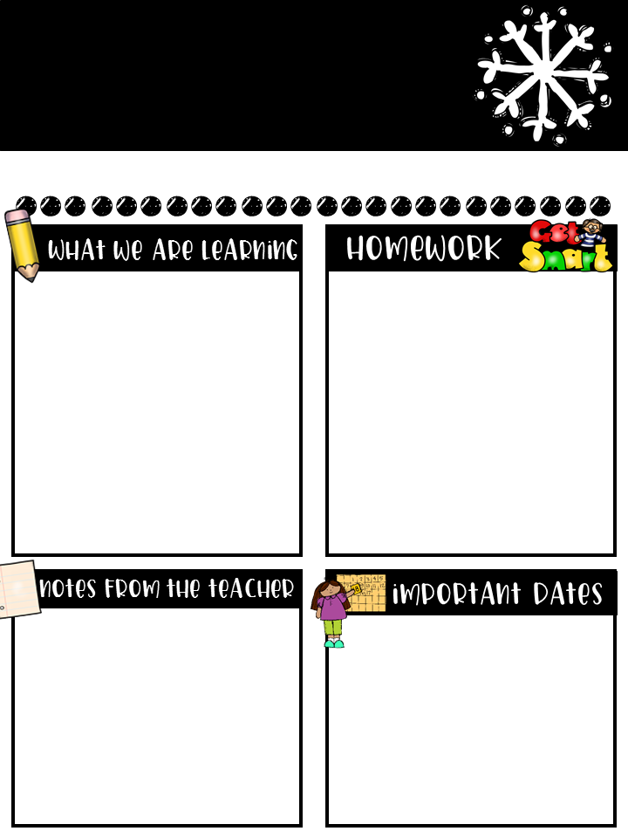
December
1st Grade
Mrs. Parsons {parsons_e@hcde.org}
* Math – Addition and Subtraction with numbers 1-20, 2 dimensional shapes, and 3 dimensional shapes.
* Reading –Students are learning sight words, strategies to read unknown words, and phonics (digraphs, consonant blends, long and short vowels).
* Writing – Informational Writing
* Matemáticas: sumas y restas con los números 1-20, 2 formas dimensionales y 3 formas dimensionales. * Lectura: los alumnos aprenden palabras reconocibles a la vista, estrategias para leer palabras desconocidas y fonética (dígrafos, combinaciones de consonantes, vocales largas y cortas). * Escritura - Escritura informativa
Homework is studying sight words daily and reading for 20 minutes daily. Please keep reading log up to date.
Any additional homework that comes home is always due Friday of the same week.
La tarea es estudiar las palabras a la vista diariamente y leer durante 20 minutos diarios. Por favor, sigue leyendo el registro actualizado. Cualquier tarea adicional que llegue a casa se vence el viernes de la misma semana.
Now that it is cold outside, please remember to send students to school with a warm jacket.
Ahora que hace frío afuera, recuerde enviar a los estudiantes a la escuela con una chaqueta abrigada.
* Date – December 14th Food Pantry
* Date – December 19th is a half-day for students.
* Date – December 20th through January 7th Christmas Break. Students return 1/8/18
* Fecha - Despensa de alimentos del 14 de diciembre * Fecha: el 19 de diciembre es un medio día para los estudiantes. * Fecha: del 20 de diciembre al 7 de enero Vacaciones de Navidad. Los estudiantes regresan el 1/8/18

